Slide 1
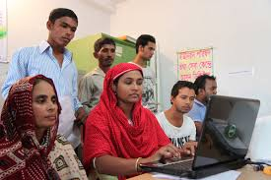
আজকের ক্লাসে সবাইকে স্বাগতম

Slide 2
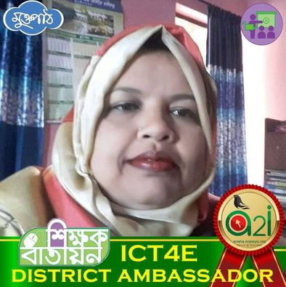
পরিচিতি
শাহানাজ বেগম
সহকারি শিক্ষক
হাজী হেলাল উদ্দিন বালিকা উচ্চ বিদ্যালয়
তারাকান্দা,ময়মনসিংহ।
E-mail:-sbegumict2015@gmail.com
শ্রেণীঃ-নবম
বিষয়ঃ-তথ্য ও যোগাযোগ প্রযুক্তি
অধ্যায়ঃ-১ম
সময়ঃ-৫০মিনিট
তারিখঃ-১৬/১০/২০২১

Slide 3
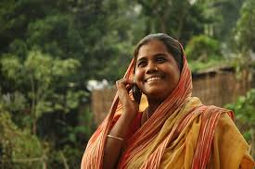
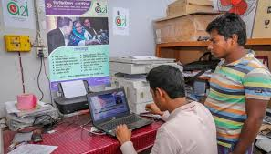
ছবিতে কি দেখতে পাচ্ছ ?

Slide 4
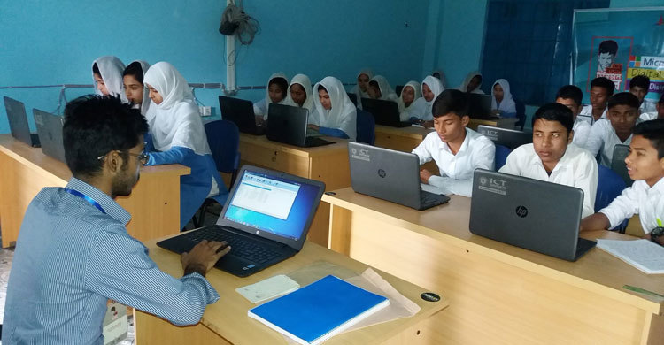
নিচের ছবি দেখে বল

Slide 5
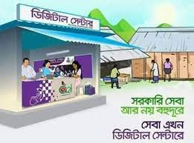
আজকের পাঠ-
ডিজিটাল বাংলাদেশ

Slide 6
শিখনফল
এই পাঠ শেষে শিক্ষার্থীরা...
ডিজিটাল বাংলাদেশ কি তা বলতে পারবে ,
১
ডিজিটাল বাংলাদেশ এর উদ্দেশ্য বর্ণনা করতে পারবে,
২
ডিজিটাল বাংলাদেশের প্রাপ্ত সুবিধা সমুহ ব্যাখ্যা করতে পারবে ।
৩

Slide 7
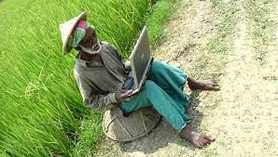
ডিজিটাল বাংলাদেশ কি ?
ডিজিট শব্দের অর্থ সংখ্যা বা অংক,কম্পিউটারে ব্যবহারের জন্য সব কিছুকেই সংখ্যা বা অংকে রূপান্তর করতে হয় বলেই ডিজিটাল শব্দটি আসলে ব্যবহারের উপযোগী কিছু বুঝানোর জন্য ব্যবহার করা হয়।ডিজিটাল বাংলাদেশ বলতে তথ্য ও যোগাযোগ প্রযুক্তি ব্যবহার করে গড়ে তুলা আধুনিক বাংলাদেশকে বুঝায়।

Slide 8
আধুনিক বিশ্বের সাথে তালমিলিয়ে এগিয়ে যেতে ডিজিটাল বাংলাদেশ প্রকল্প ২০২১ ঘোষনা করেছে বাংলাদেশ সরকার। সরকারের নানা মুখি তথ্য প্রযুক্তির ব্যবহার বাংলাদেশের সমাজ ও অর্থনীতিতে ব্যাপক পরিবর্তন এনেছে।

Slide 9
একক কাজ
সময়- ৫মিনিট
ডিজিটাল বাংলাদেশ কি?

Slide 10
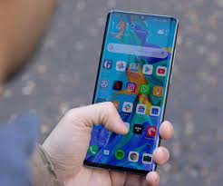
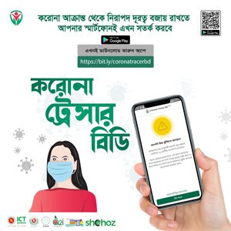
ডিজিটাল বাংলাদেশ থেকে প্রাপ্ত সুবিধা সমুহ
আইসিটি প্রয়োগ করে তথ্য প্রকাশ

Slide 11
ডিজিটাল বাংলাদেশ থেকে প্রাপ্ত সুবিধা সমুহ
দোরগোড়ায় সরকারী সেবা

Slide 12
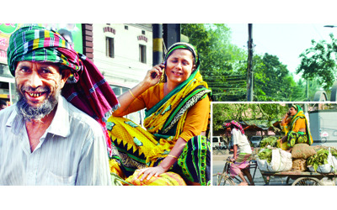
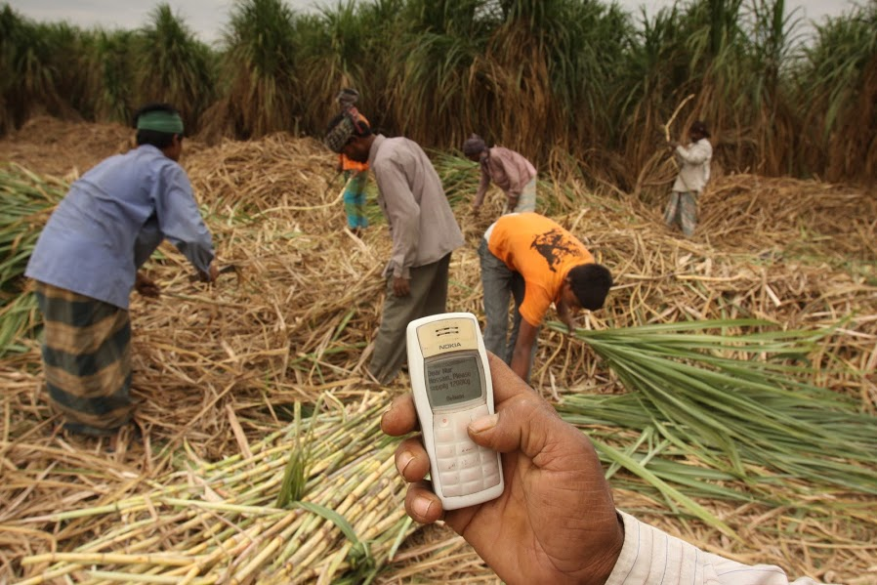
ডিজিটাল বাংলাদেশ থেকে প্রাপ্ত সুবিধা সমুহ
ই-পুর্জি

Slide 13
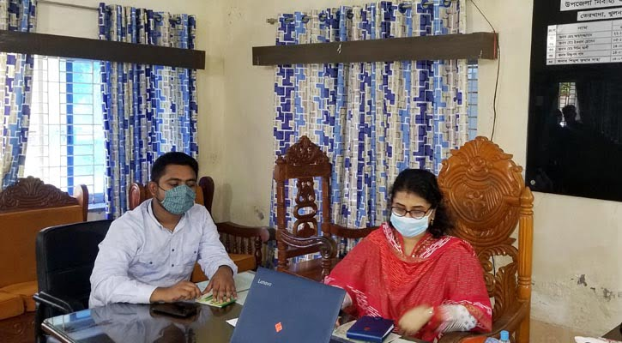
ডিজিটাল বাংলাদেশ থেকে প্রাপ্ত সুবিধা সমুহ
আউট সোর্সিং
সরকারী সেবা

Slide 14
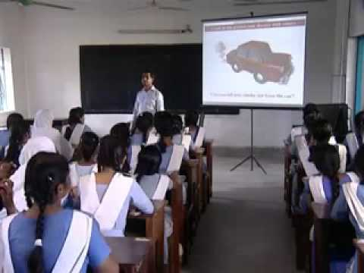
মালটিমিডিয়ার মাধ্যামে শ্রেনী কক্ষে পাঠদান

Slide 15
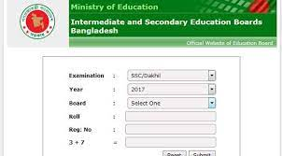
পাবলিক পরিক্ষার ফলাফল প্রকাশ

Slide 16
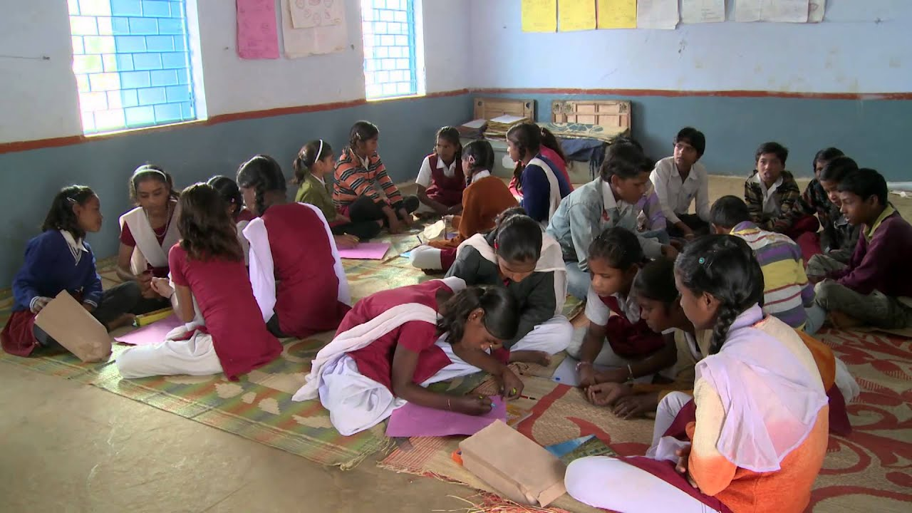
দলগত কাজ
সময় ১০মিনিট
ডিজিটাল বাংলাদেশ গঠনেরউদ্দেশ্য বর্ণনা কর।

Slide 17
মুল্যায়ন
১। ই পুর্জি কি ?
২। আউটসোর্সইং বলতে কি বুঝ ?
৩। কোন Apps ব্যবহার করে আমরা ফসল ফলানোর তথ্য জানতে পারি ?

Slide 18
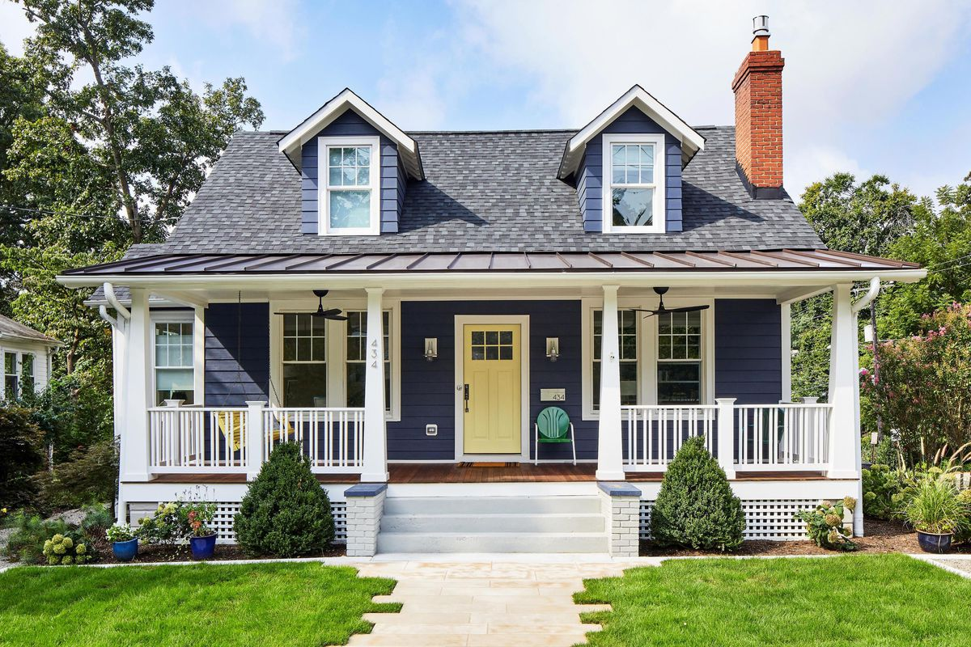
বাড়ির কাজ
ডিজিটাল বাংলাদেশ থেকে প্রাপ্ত তুমি আর কি কি সুবিধা পাও তার একটি তালিকা লিখ ।

Slide 19
ধন্যবাদ

